Slide 1

Детский тематический проект
«ПОСУДА» в старшей логопедической группе «РОМАШКА»
Воспитатели:
Прищепа Лариса Леонидовна
Борисенко Ирина Альбертовна

Slide 2
С чего всё началось?
При изучении лексической темы «Посуда», мы с детьми совершили экскурсию в мини-музей ДОУ. Дети с интересом рассматривали образцы посуды и задавали много вопросов. Из бесед и вопросов у нас получился интересный проект.

Slide 3
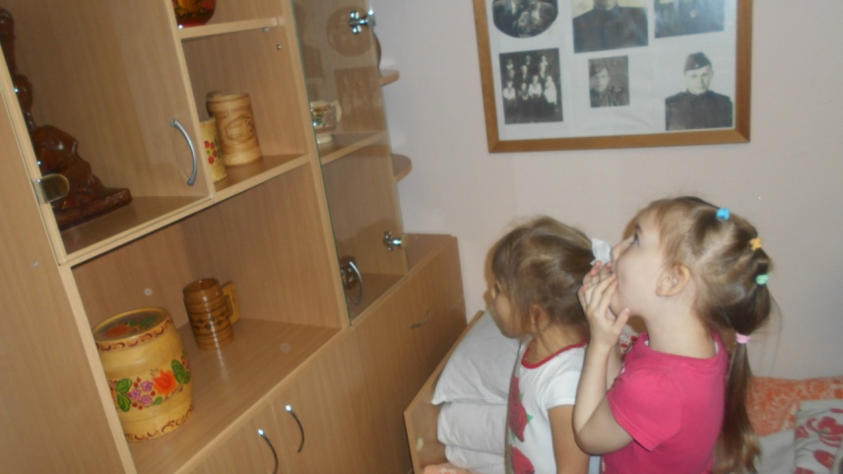
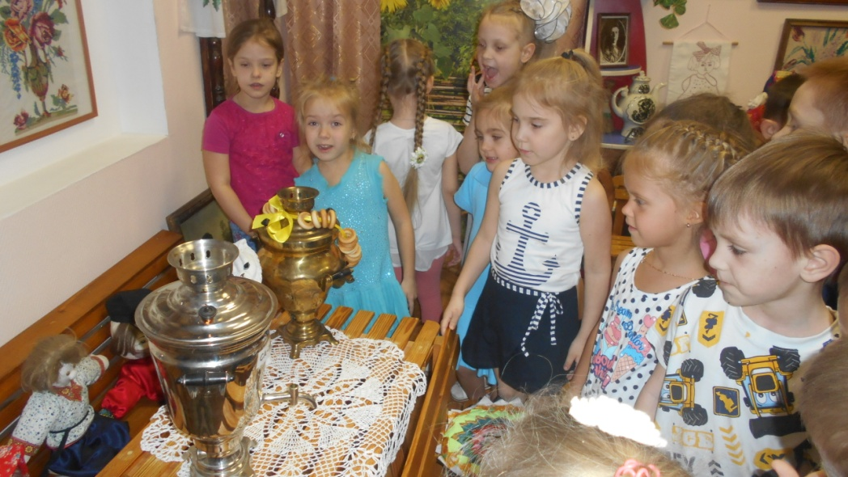
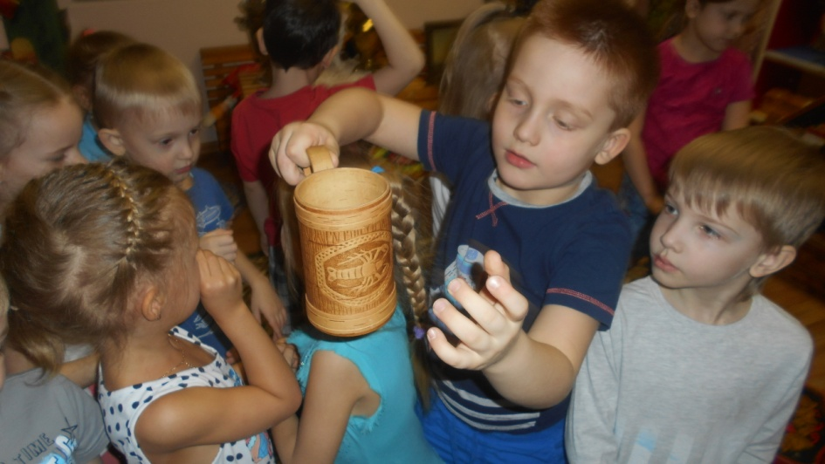
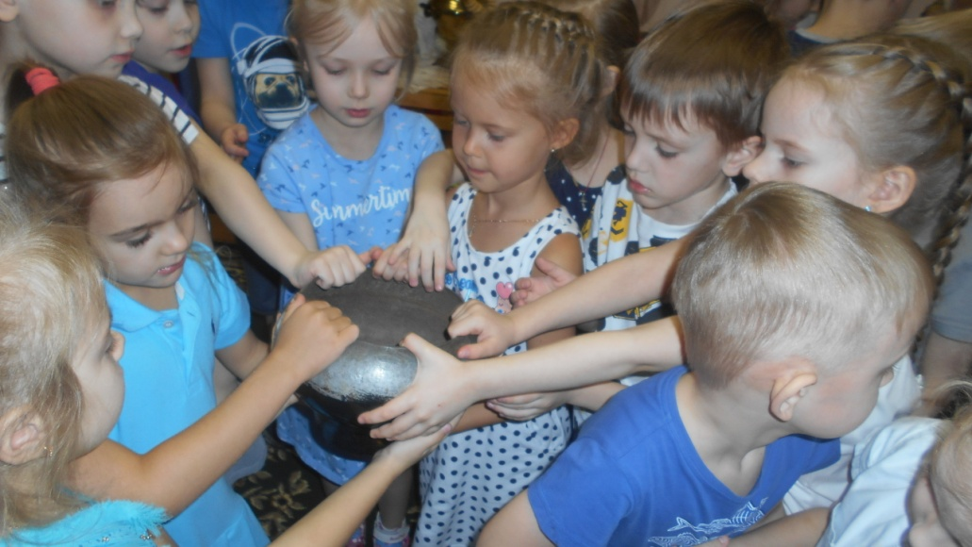

Slide 4
Метод «Трёх вопросов»
Что знаем? | Что хотим узнать? | Где будем узнавать?
Из неё едят. (Коля З.) | Какая посуда была раньше? (Сабина С.) | Спросить у родителей.
В ней готовят. (Юля И.) | Кто делает посуду? (Вика С.) | Спросить у воспитателей.
Её делают из железа. (Кирилл З.) | Из чего можно сделать посуду? (Диана Х.) | Посмотреть в Интеренете.
Она бывает разная. (Виолетта С .) | Как ухаживать за посудой? (Виолетта С.) | Посмотреть в книгах.
За ней надо ухаживать. (Виталя К.)

Slide 5
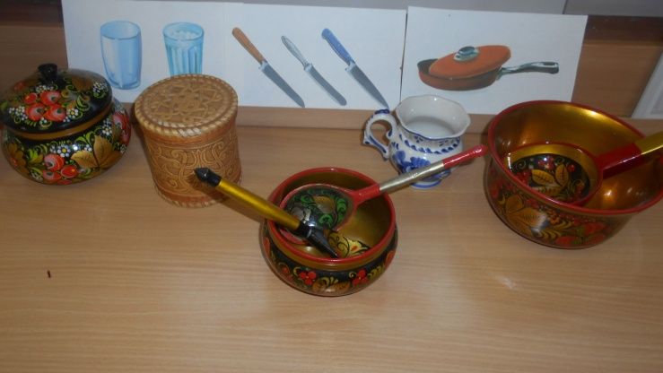
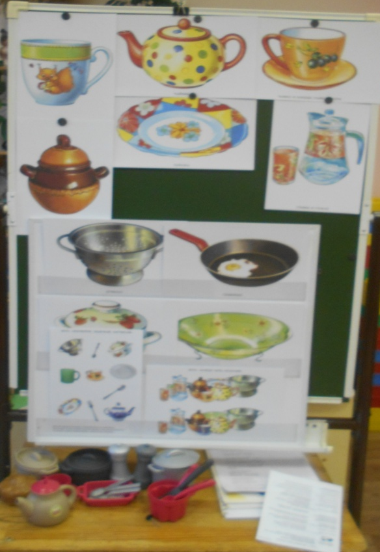
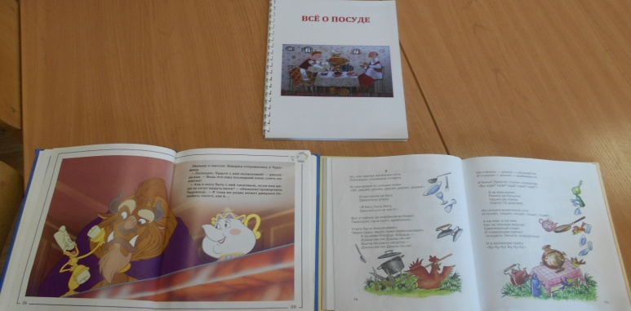
Этап «Сбор информации»
На данном этапе в группе появились образцы различной посуды, фото, иллюстрации, книги по теме.

Slide 6
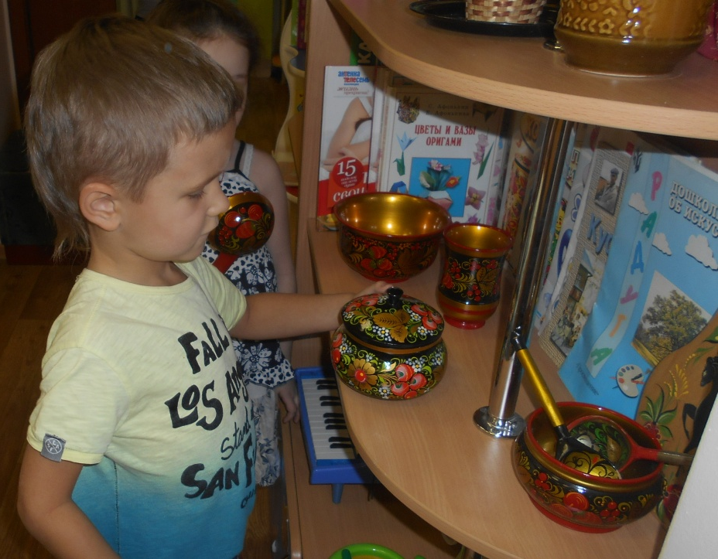
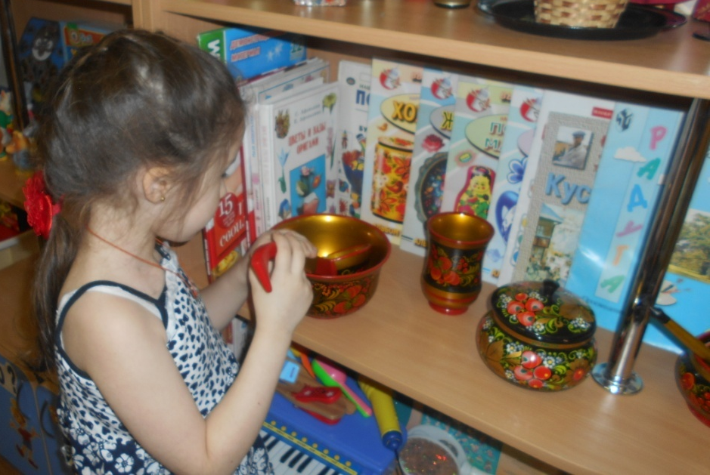
Дети рассматривали фото, иллюстрации, образцы посуды.

Slide 7
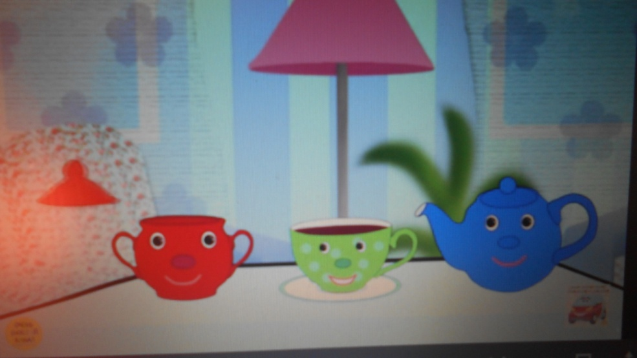
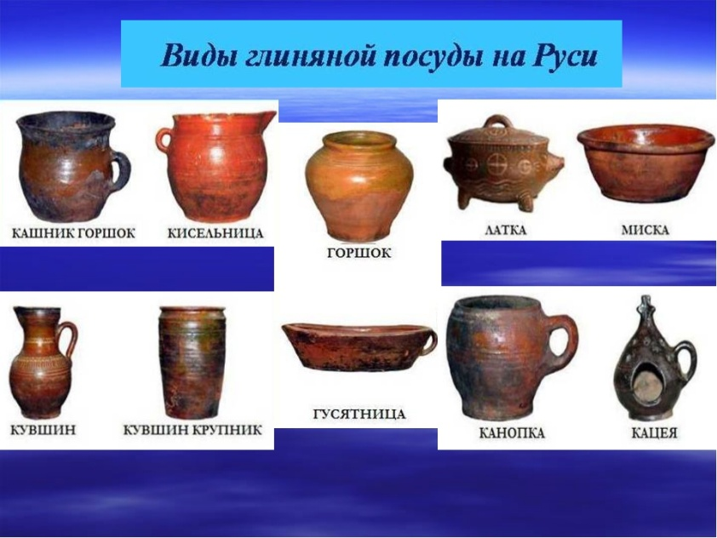
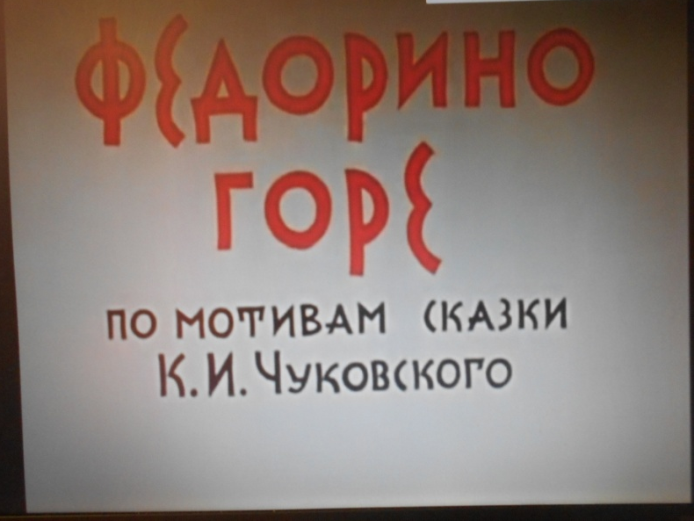
Смотрели презентации и мультфильмы

Slide 8
Узнавали историю происхождения посуды, знакомились с профессиями людей, которые её делают.

Slide 9
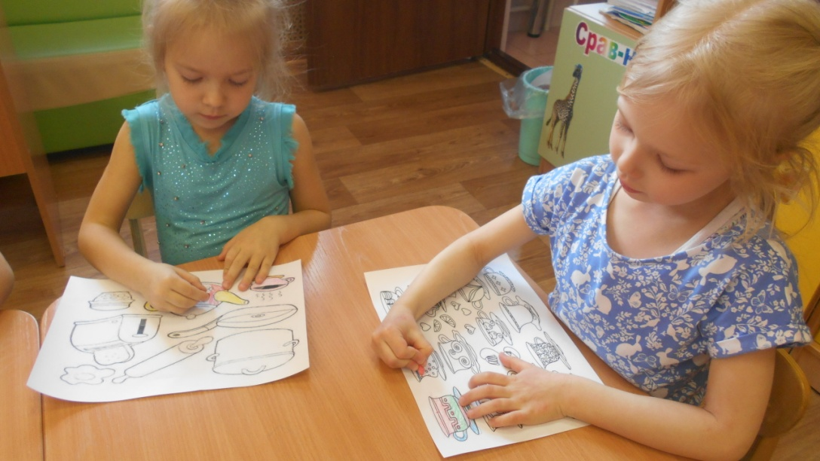
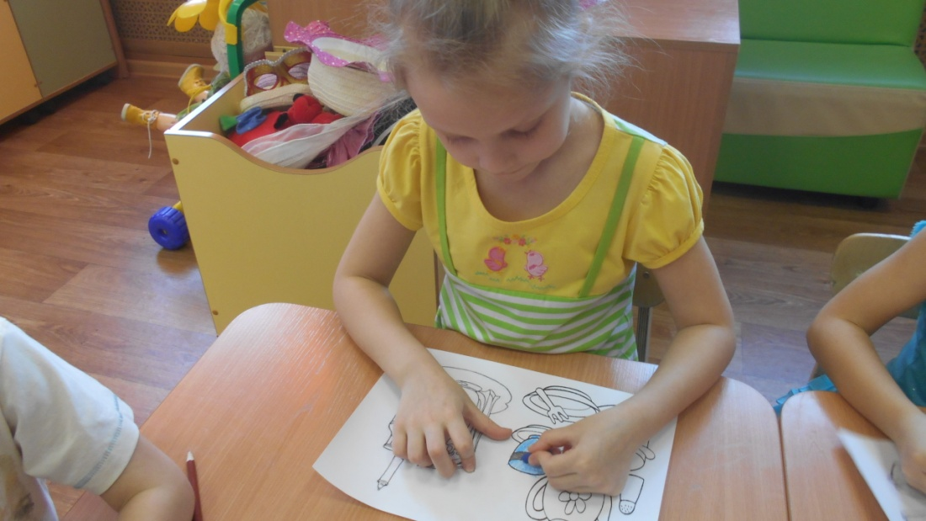
Рисовали рисунки и раскрашивали раскраски

Slide 10
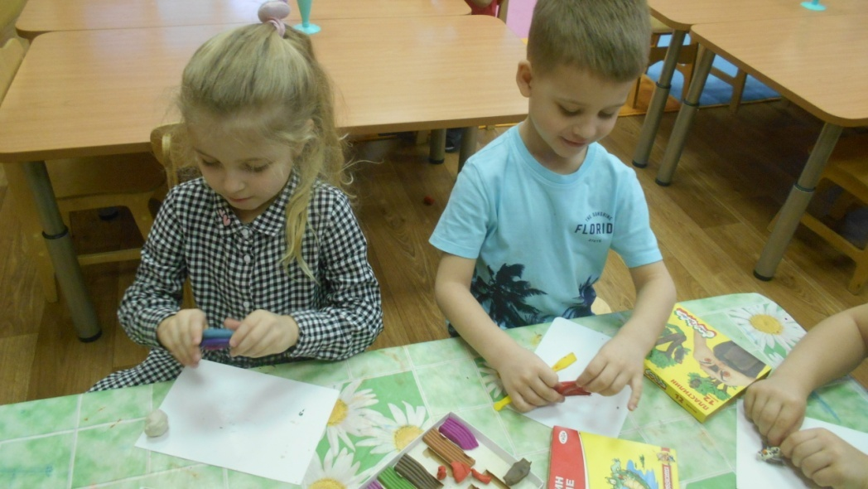
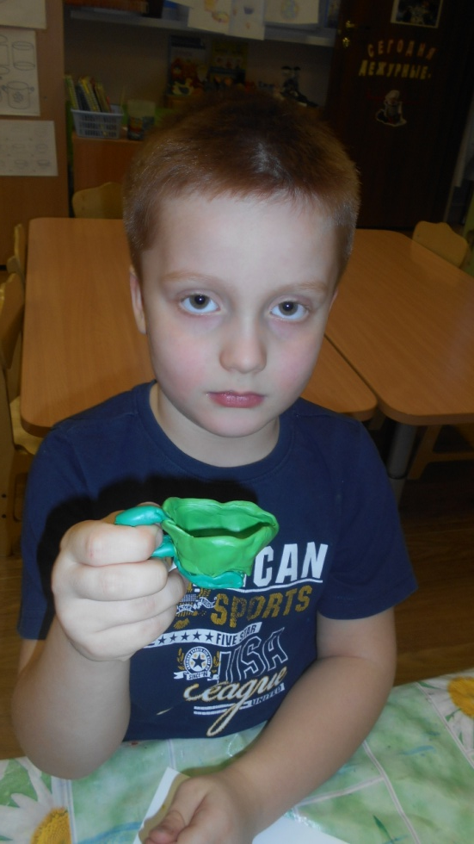
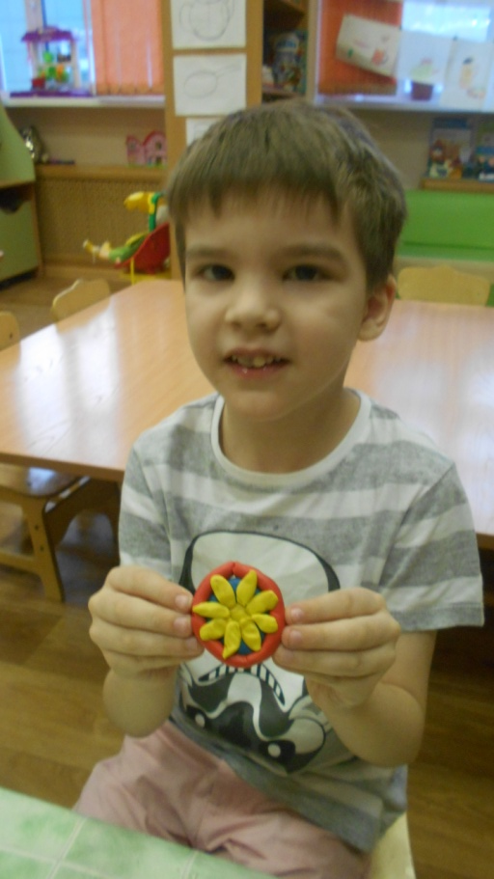
Лепили посуду из пластилина

Slide 11
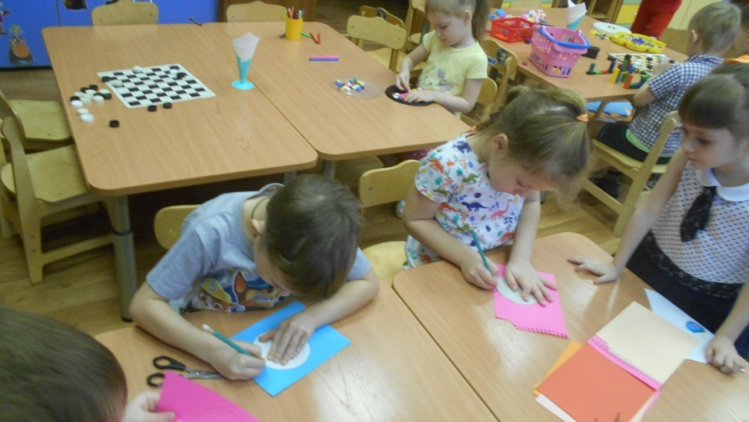
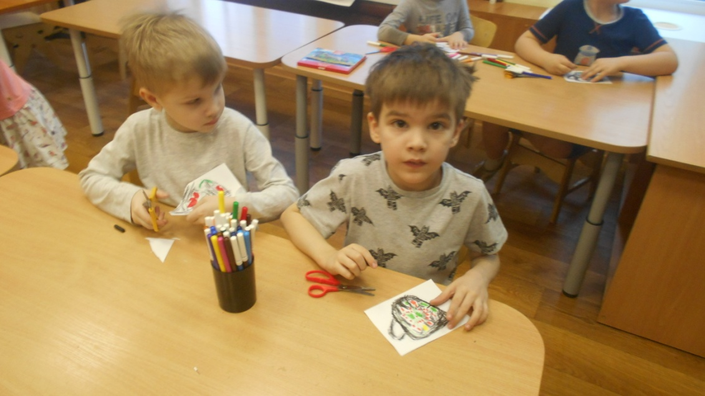
Делали тарелочки и чашечки из бумаги и украшали их.

Slide 12
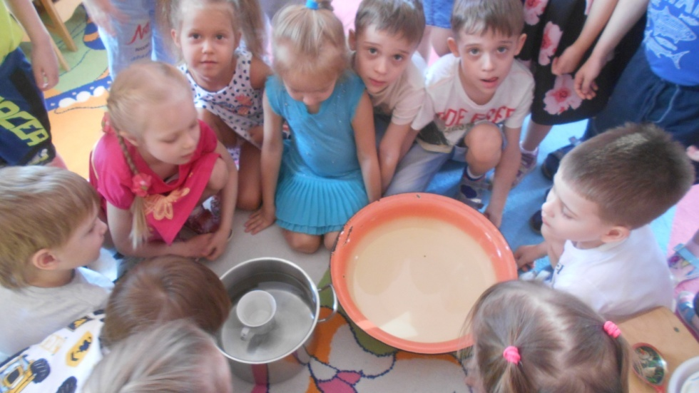
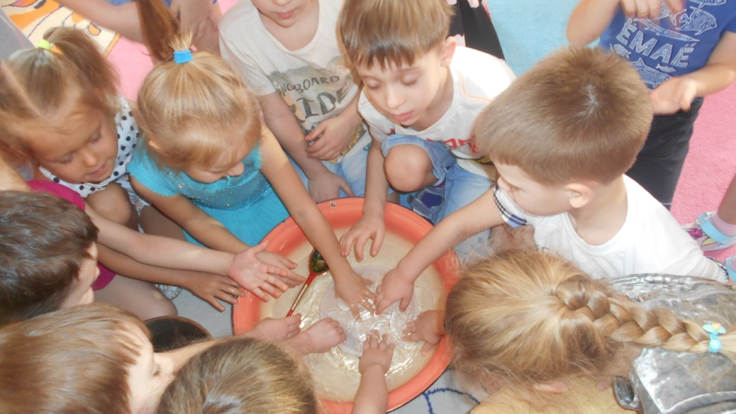
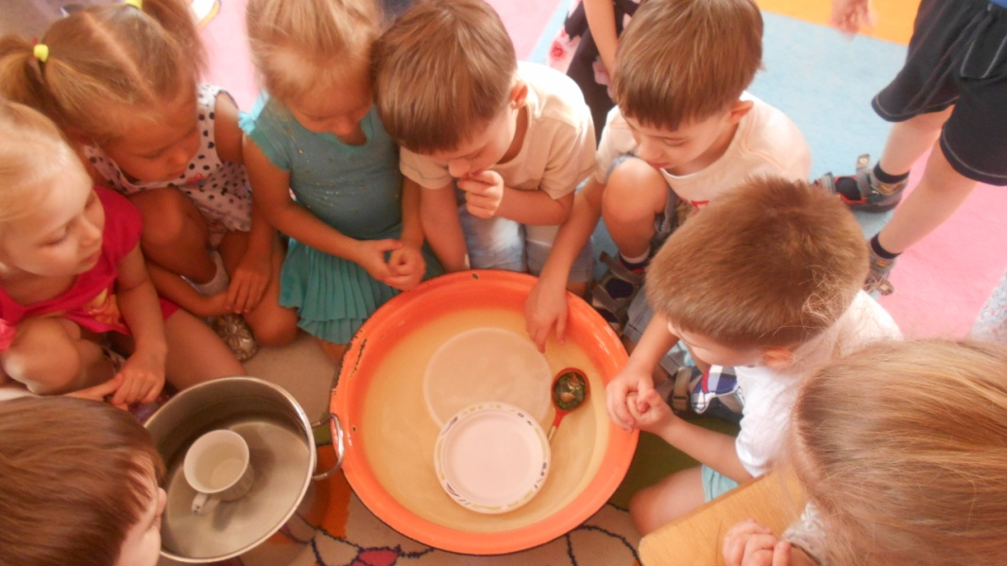
Проводили опыт «Утонет – не утонет»

Slide 13
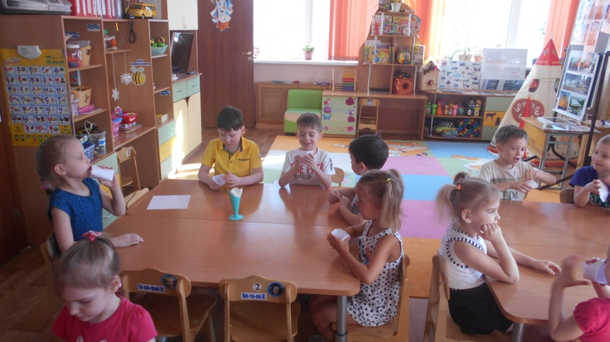
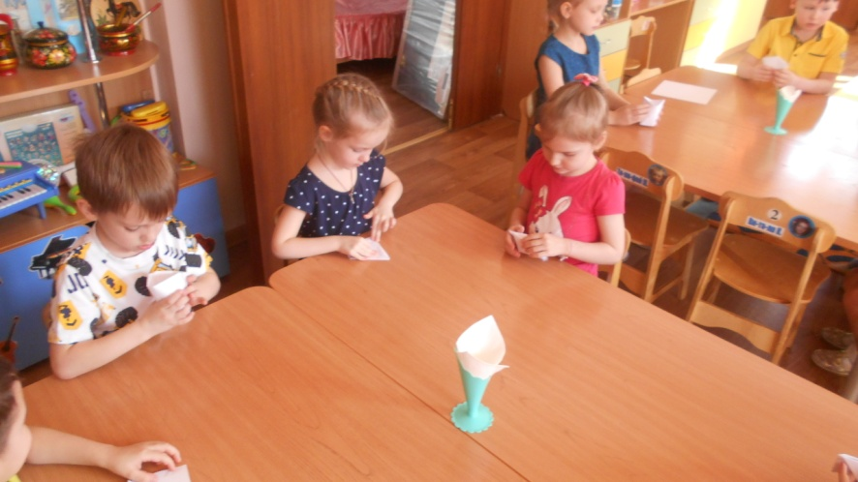
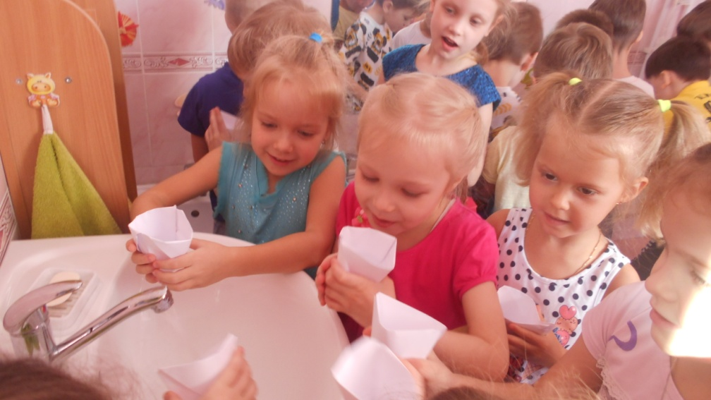
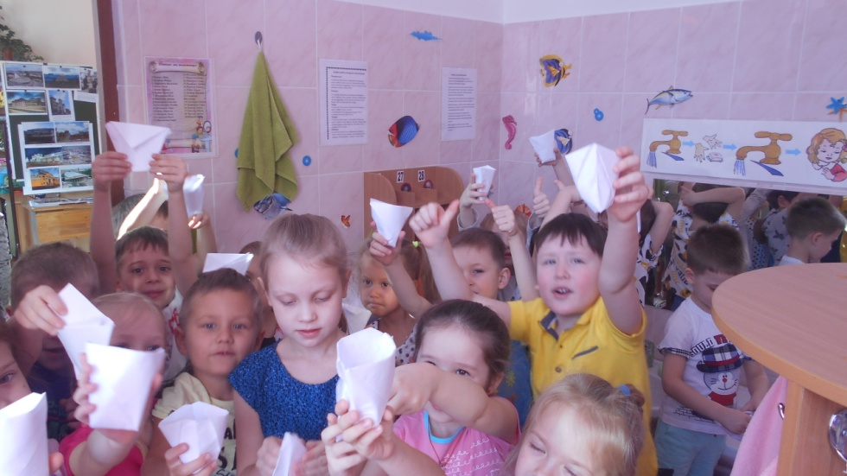
Делали из бумаги стаканчики и проверяли могут ли они держать воду.

Slide 14
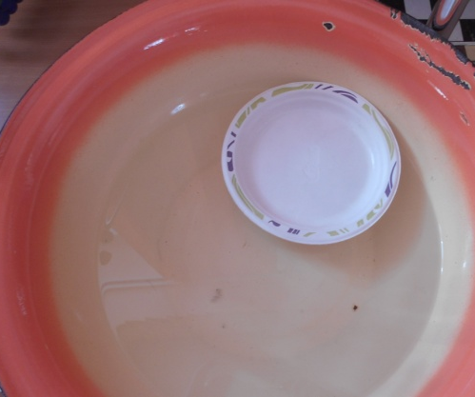
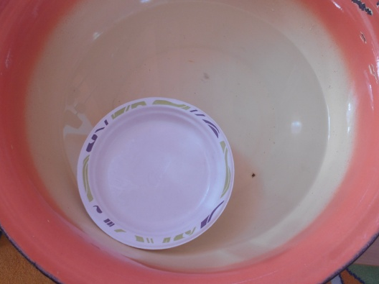
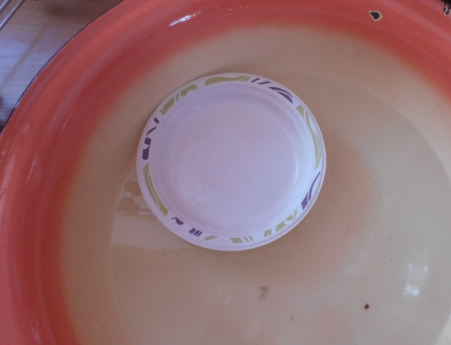
Ставили опыт «Через сколько времени намокнет одноразовая бумажная тарелка»
1 день
2 день
7 день

Slide 15
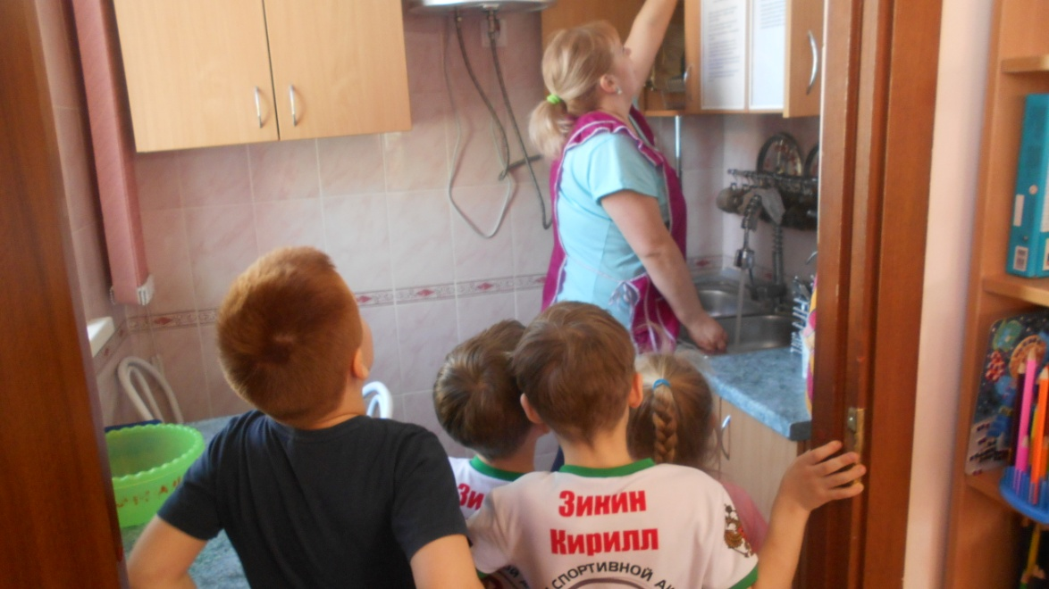
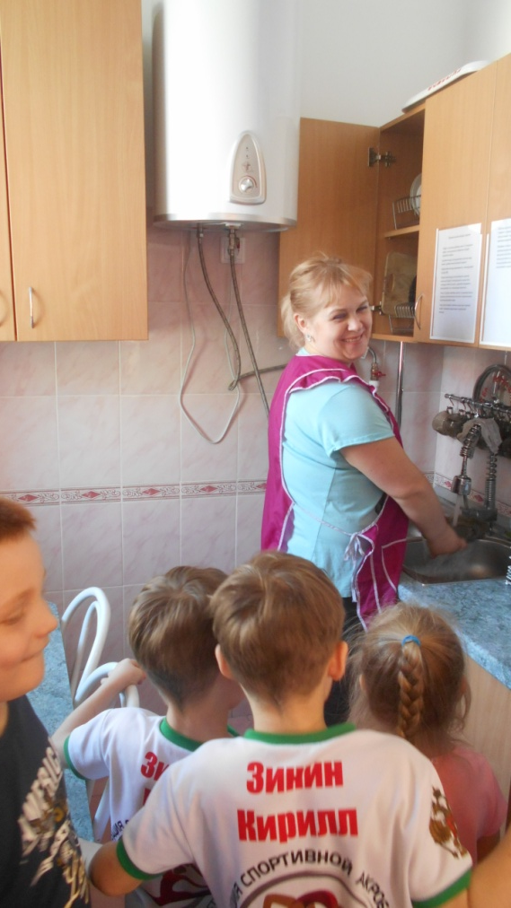
Младший воспитатель рассказала и показала детям о том, как она ухаживает за посудой.

Slide 16
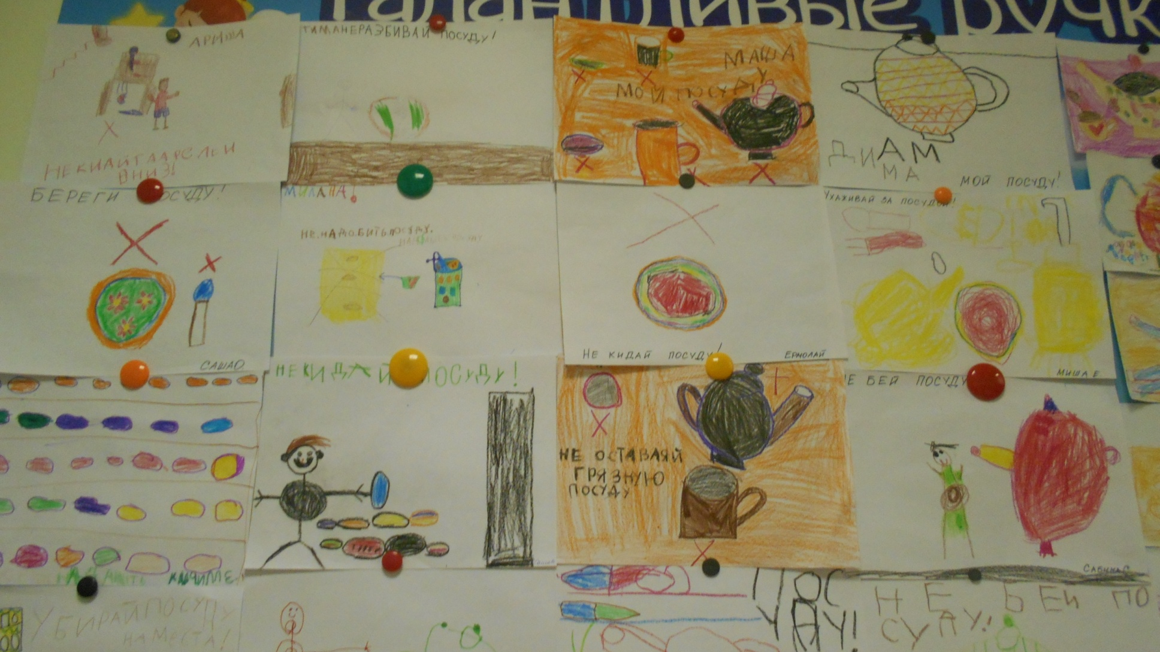
Разработали «Правила обращения с посудой»

Slide 17
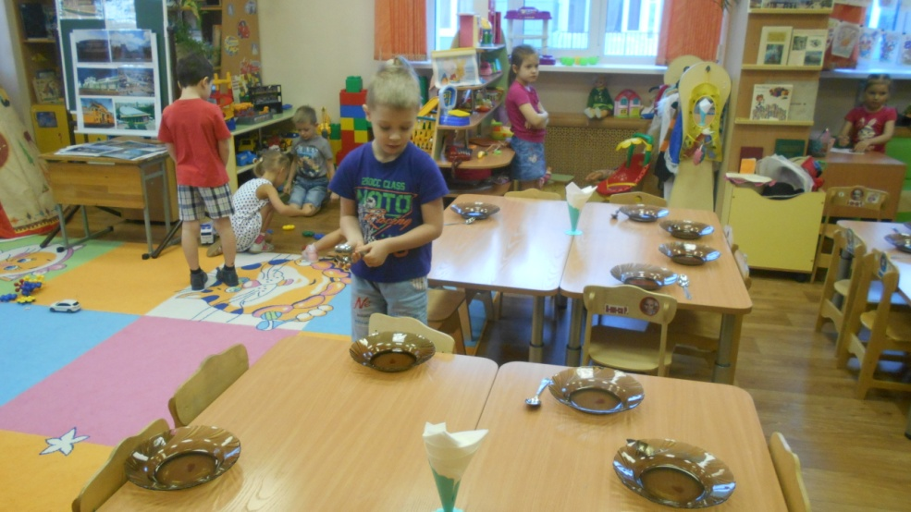
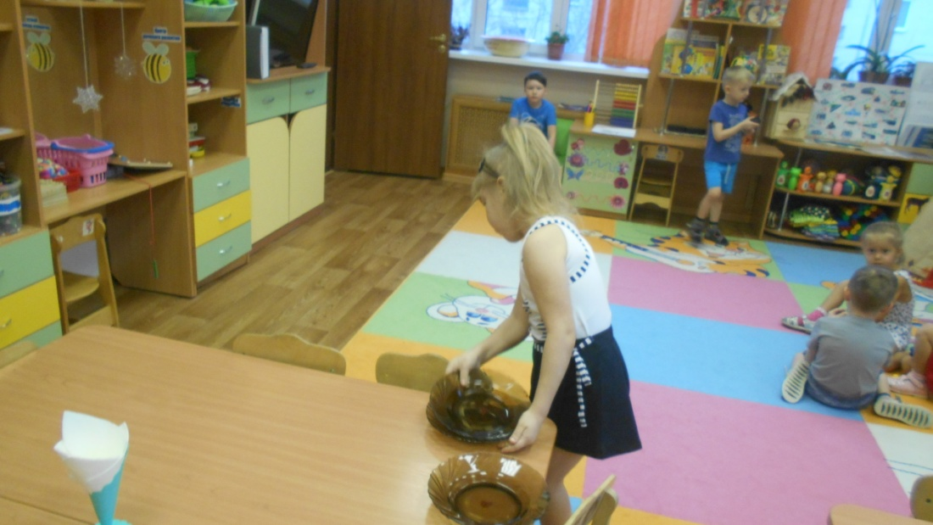
Активно помогали младшему воспитателю накрывать на столы, убирать посуду и ухаживать за ней.

Slide 18
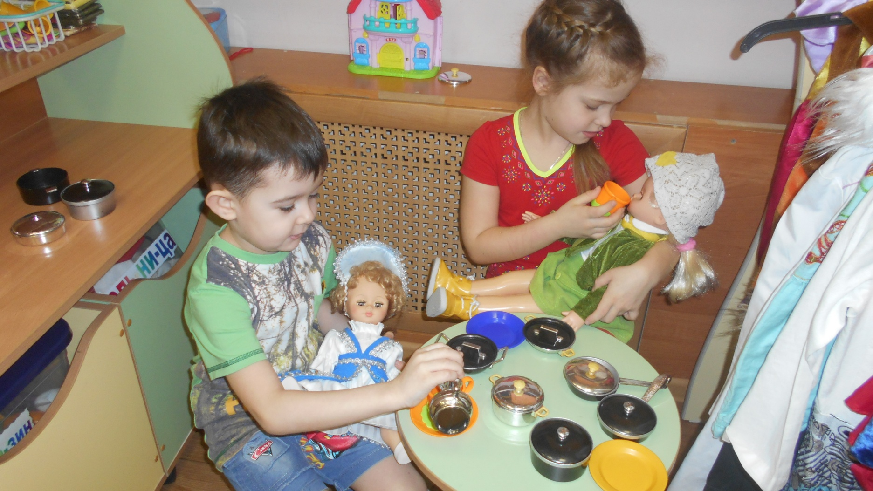
Играли с кукольной посудой

Slide 19
Предполагаемые проекты
Выставка рисунков
Выставка «Посуда своими руками» из пластилина
Выставка «Тарелочки и чашечки».
Книга «Правила обращения с посудой».
Сочинение сказки.

Slide 20
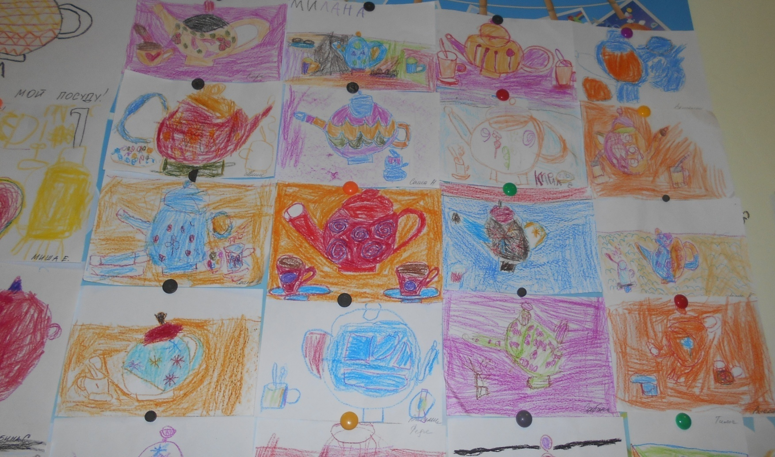
Этап «Реализации и презентации проектов
Дети организовали выставку рисунков

Slide 21
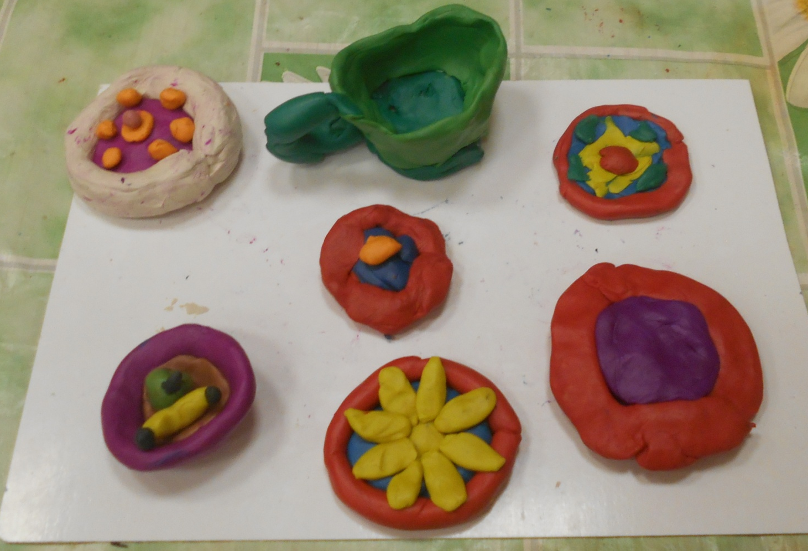
Выставка «Посуда своими руками»

Slide 22
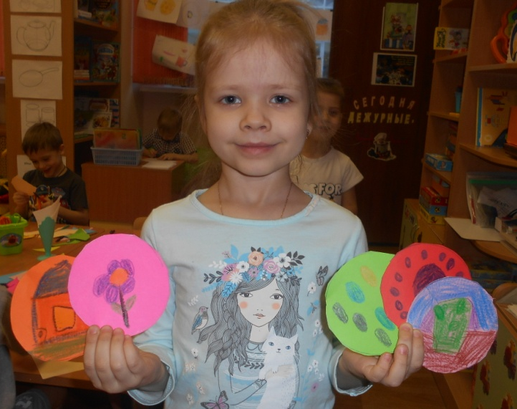
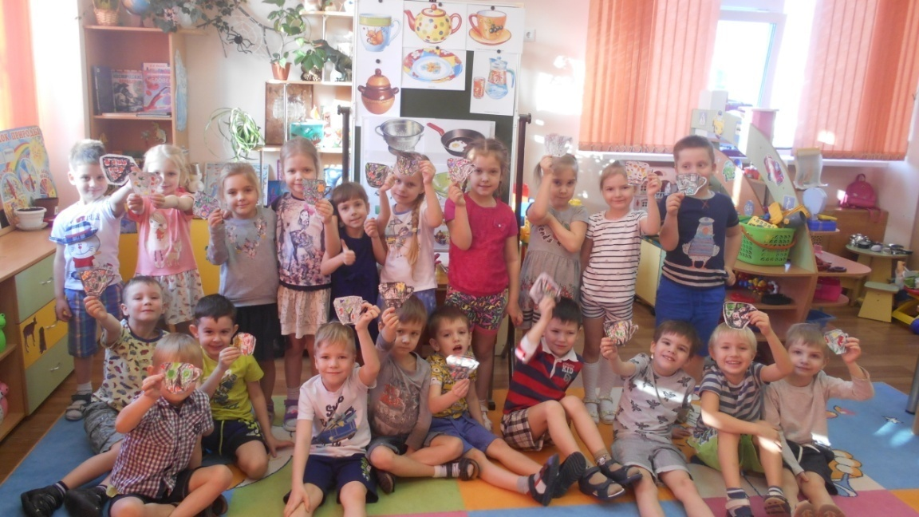
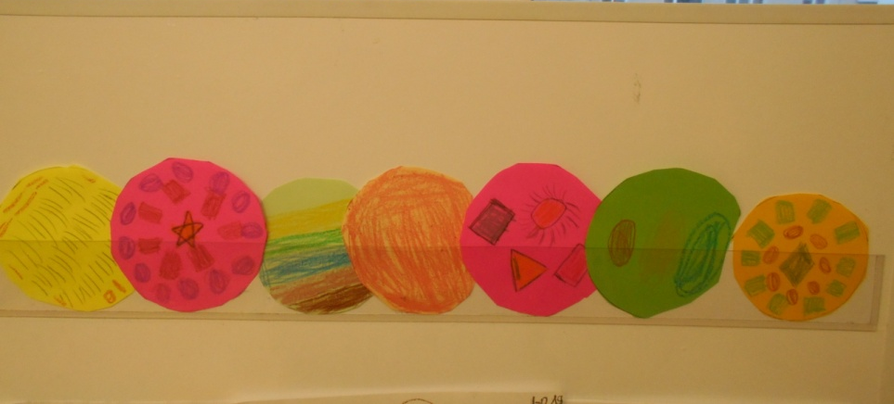
Организовали выставку «Тарелочки и чашечки»

Slide 23
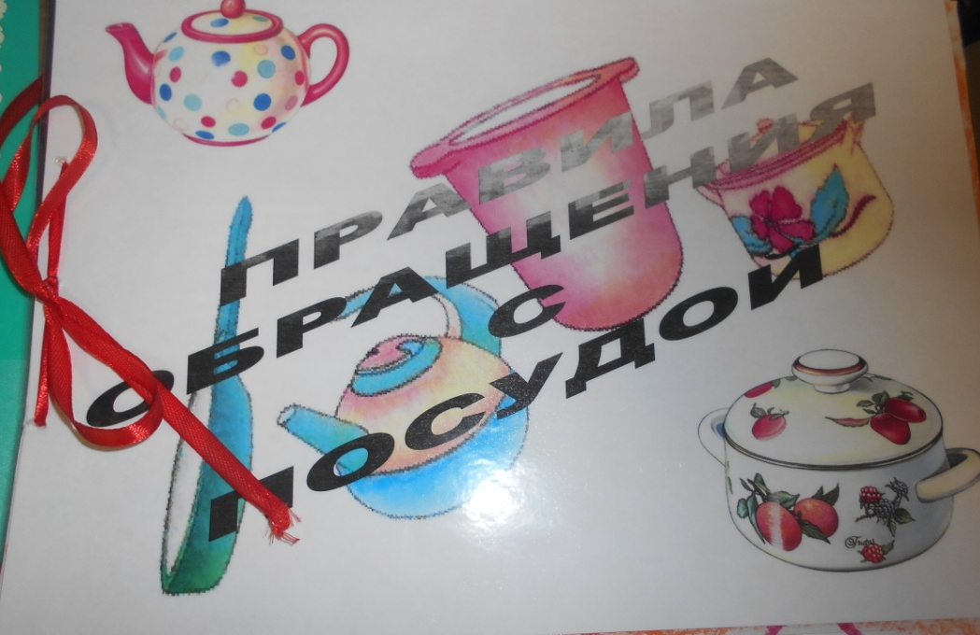
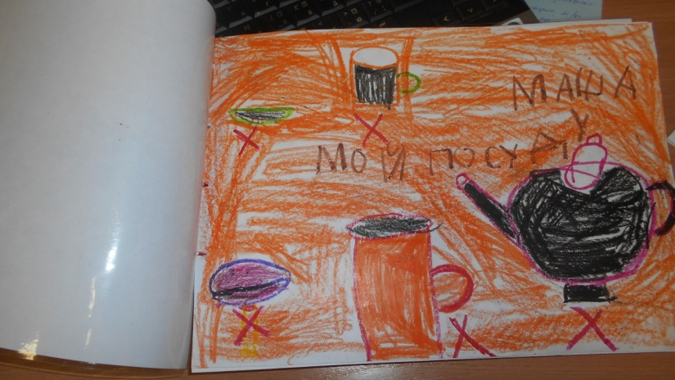
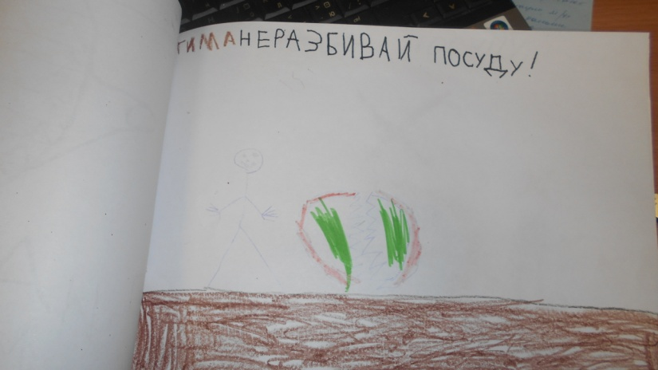
Сделали книгу «Правила обращения с посудой»

Slide 24
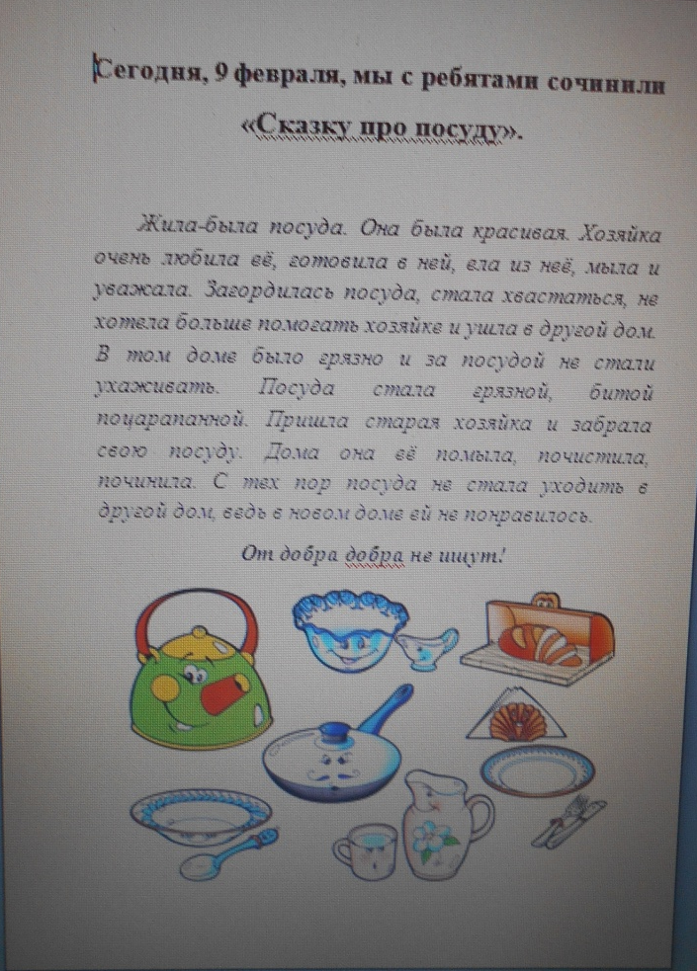
Совместно с детьми сочинили
«Сказку про посуду»

Slide 25
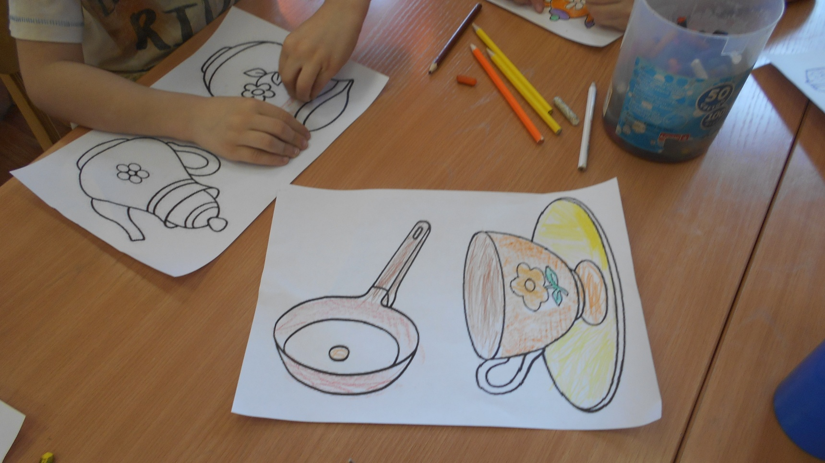
Семья Грищук сделала подборку раскрасок по теме.

Slide 26
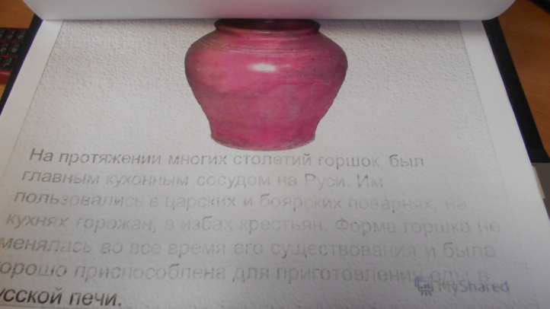
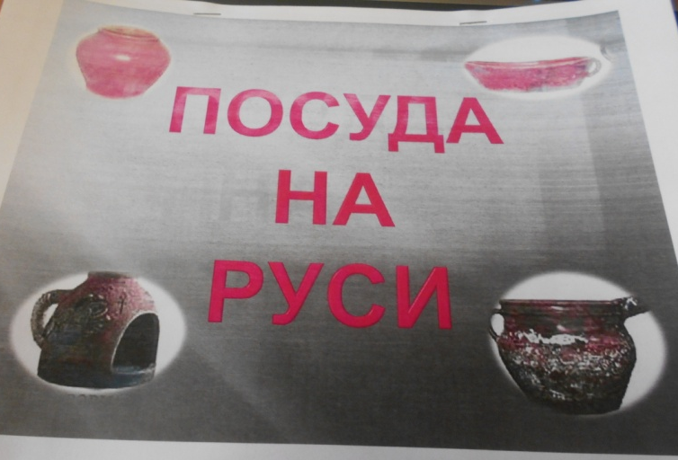
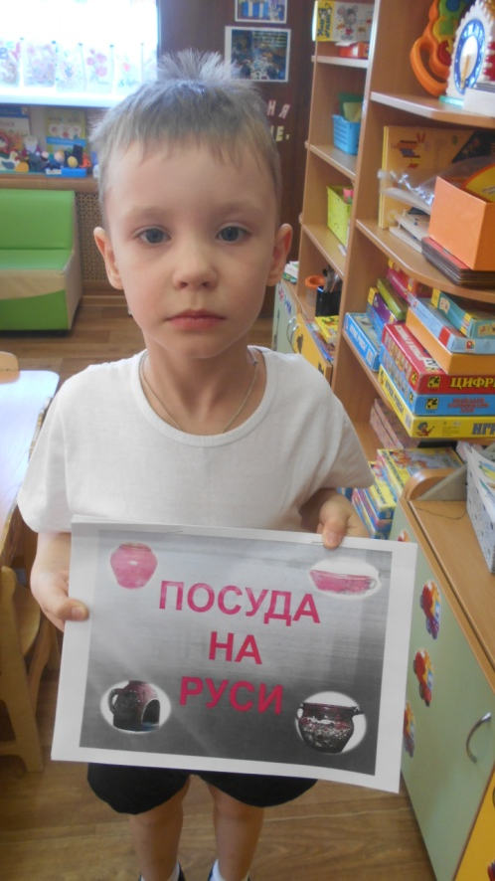
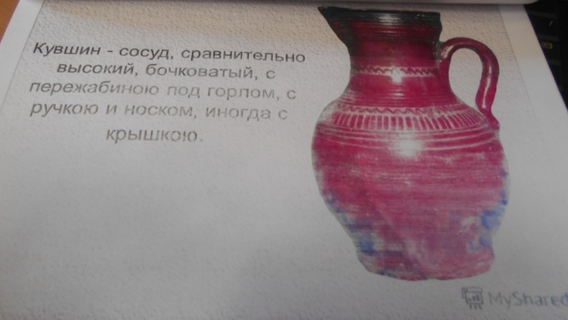
Семья Мозговых сделала книгу «Посуда на Руси»

Slide 27
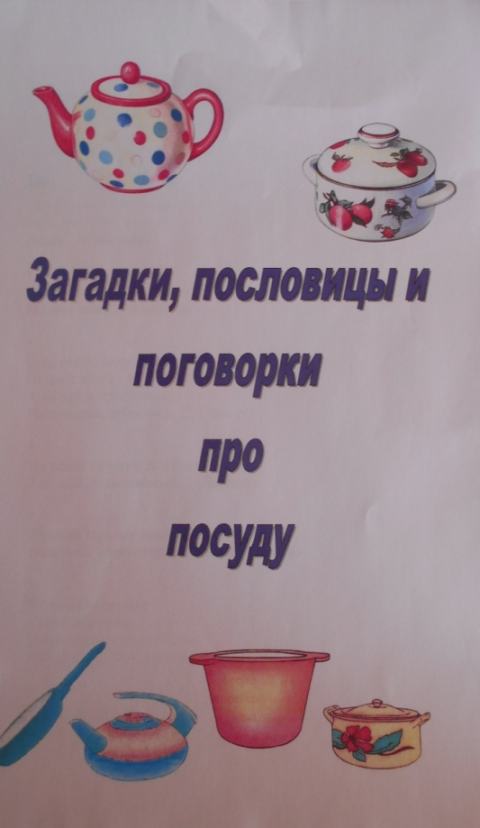

Семья Ханиных сделали книгу «Загадки, пословицы и поговорки о посуде»

Slide 28






Воспитатели сделали подборку дидактических игр по теме

Slide 29




Воспитатели сделали подборку схем рисования и лепки посуды.

Slide 30



Сделали книгу
«История происхождения посуды»

Slide 31
Что мы узнали:
Узнали как появилась посуда у древнего человека.
Какая была посуда раньше, как она называлась и для чего её использовали.
Узнали профессии тех, кто делает посуду.
Узнали, что из бумаги можно делать и использовать посуду.
Узнали, что в одноразовую бумажную посуду можно наливать жидкости и она не размокнет.
Узнали, что не вся посуда тяжёлая и тонет в воде.
Дети стали с большим желанием помогать младшему воспитателю накрывать на столы и ухаживать за посудой.

Slide 32
Спасибо
За
Внимание!

